Slide 1
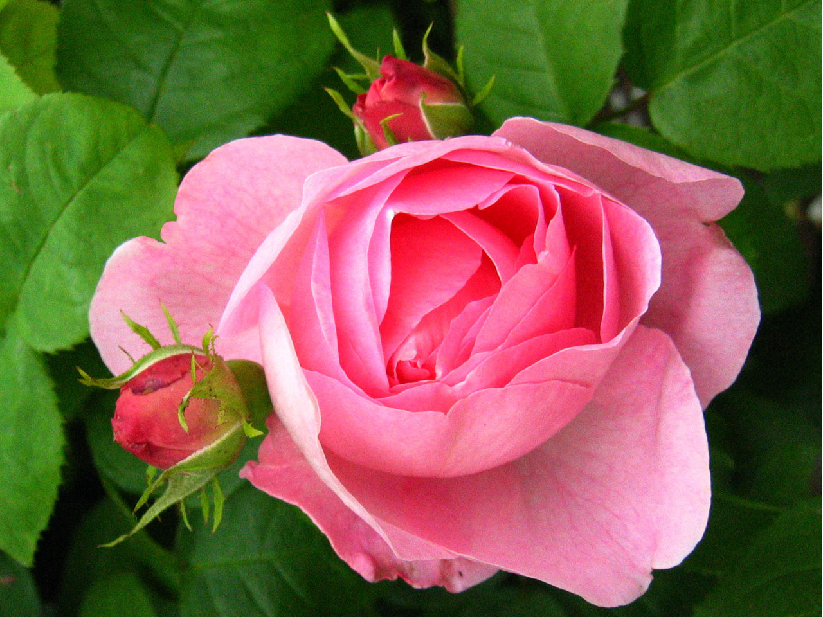
আজকের পাঠে সবাইকে স্বাগতম

Slide 2
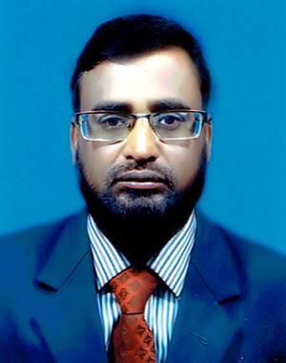



পরিচিতি
মোঃআহসানহাবীব
সহকারি শিক্ষক
৩৩ নং ডিক্রীরচর সপ্রাবি। সদরপুর, ফরিদপুর।
মোবাঃ ০১৭১৮৯৮৫৮২৮ ।
আমার বাংলা বই
দ্বিতীয় শ্রেণি (কবিতা)
শিরোনামঃ- আতা গাছে
পাঠ্যাংশঃ- আতা ----- বউ

Slide 3
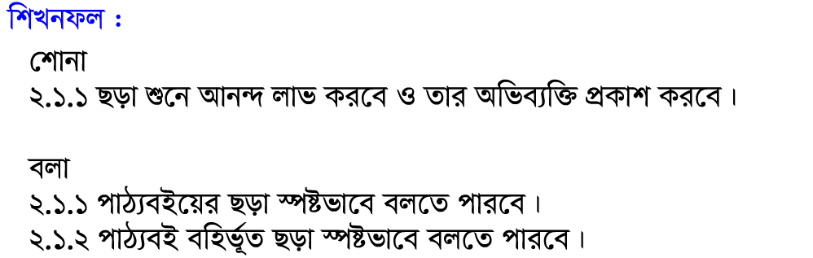

Slide 4
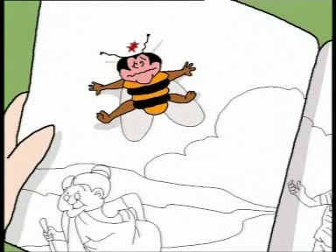
চল একটি ভিডিও দেখি

Slide 5
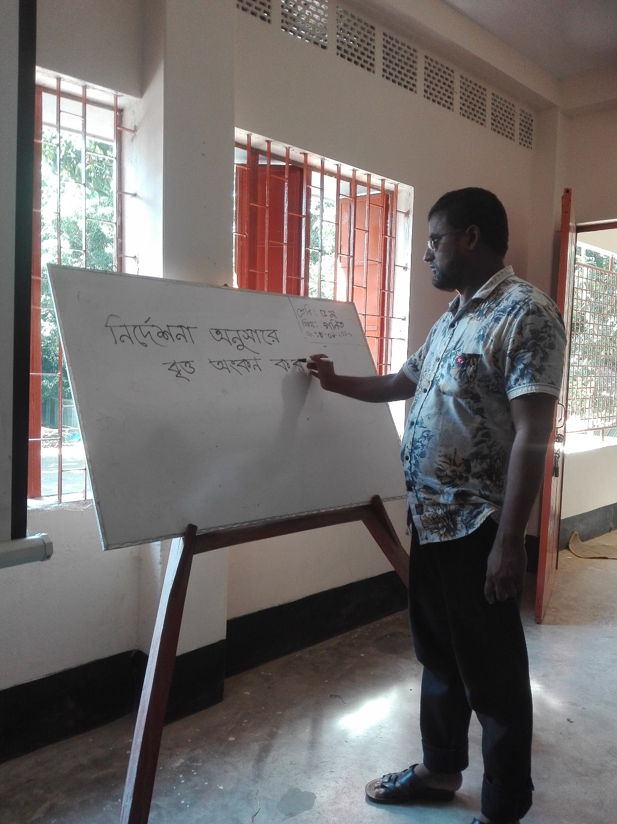
আজকের পাঠ
ছড়া ( আতা গাছে তোতা পাখি)
ছড়া ( আতা গাছে তোতা পাখি)

Slide 6

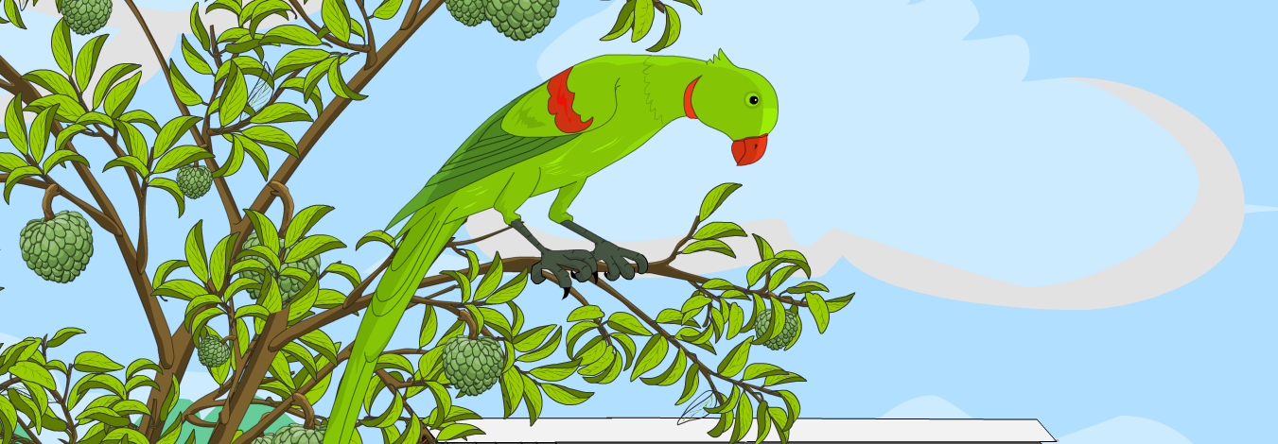
ছবির মাধ্যমে আলোচনা
আতা গাছে তোতা পাখি

Slide 7
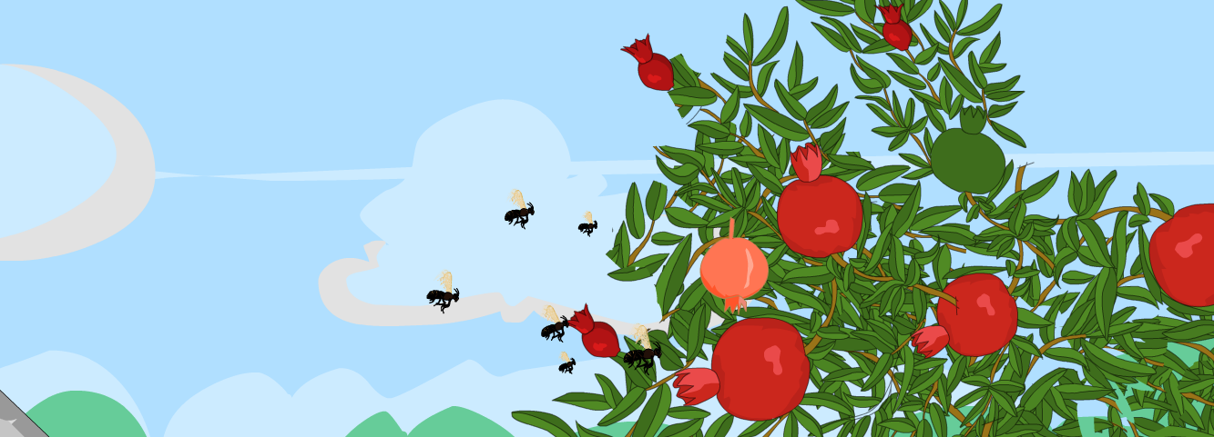
ছবির মাধ্যমে আলোচনা
ডালিম গাছে মউ।

Slide 8
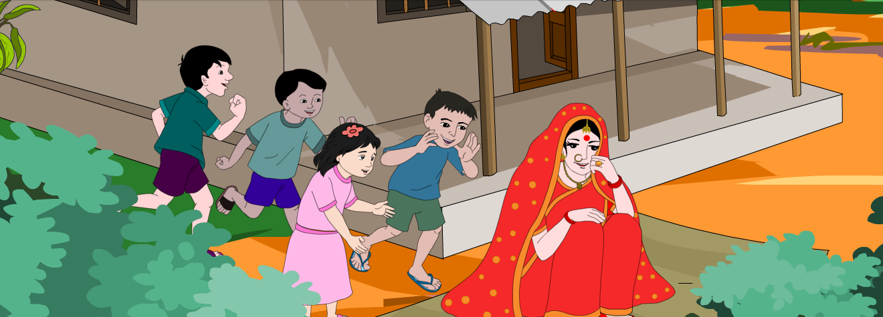
ছবির মাধ্যমে আলোচনা
এত ডাকি তবু কথা

Slide 9
ছবির মাধ্যমে আলোচনা
কও না কেন বউ।

Slide 10
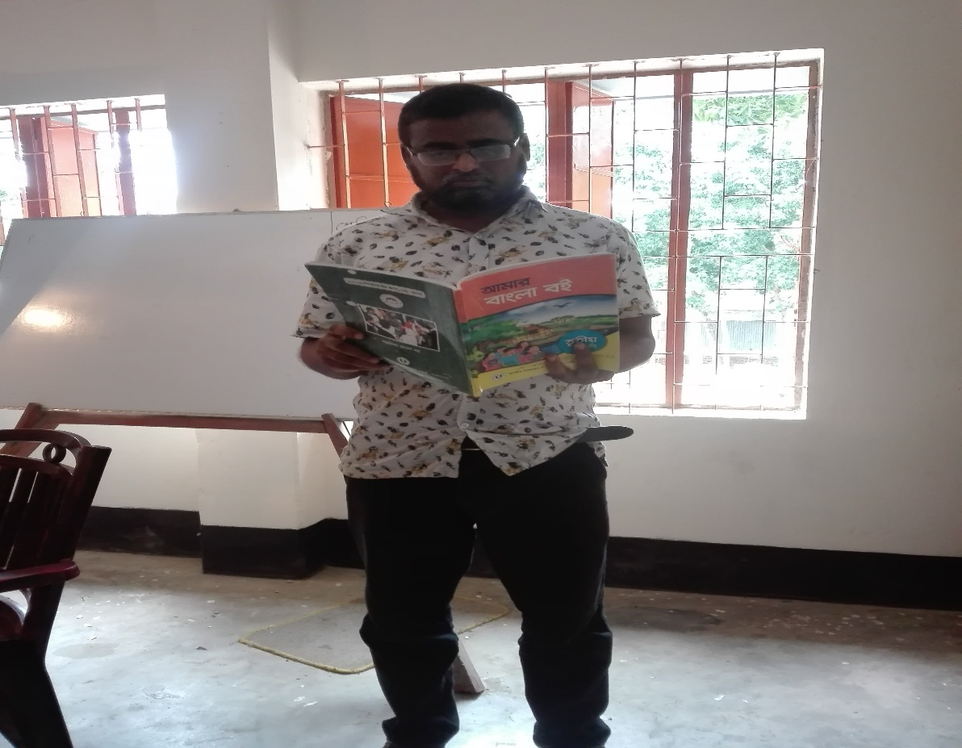
শিক্ষকের আদর্শ পাঠ

Slide 11
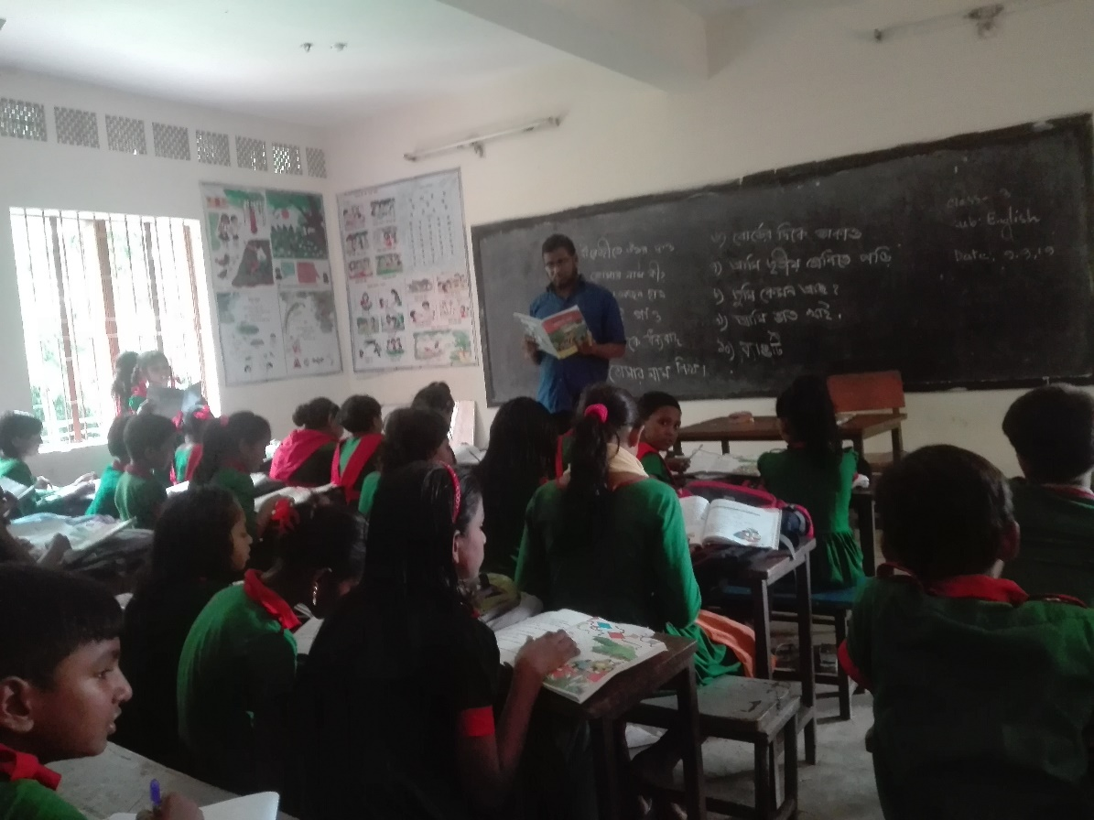
শিক্ষক এবং শিক্ষার্থীর মিলিত পাঠ। শিক্ষক পড়বে এবং শিক্ষার্থী শুনবে ও সরবে বলবে।

Slide 12
শিক্ষার্থীর সরব পাঠ

Slide 13
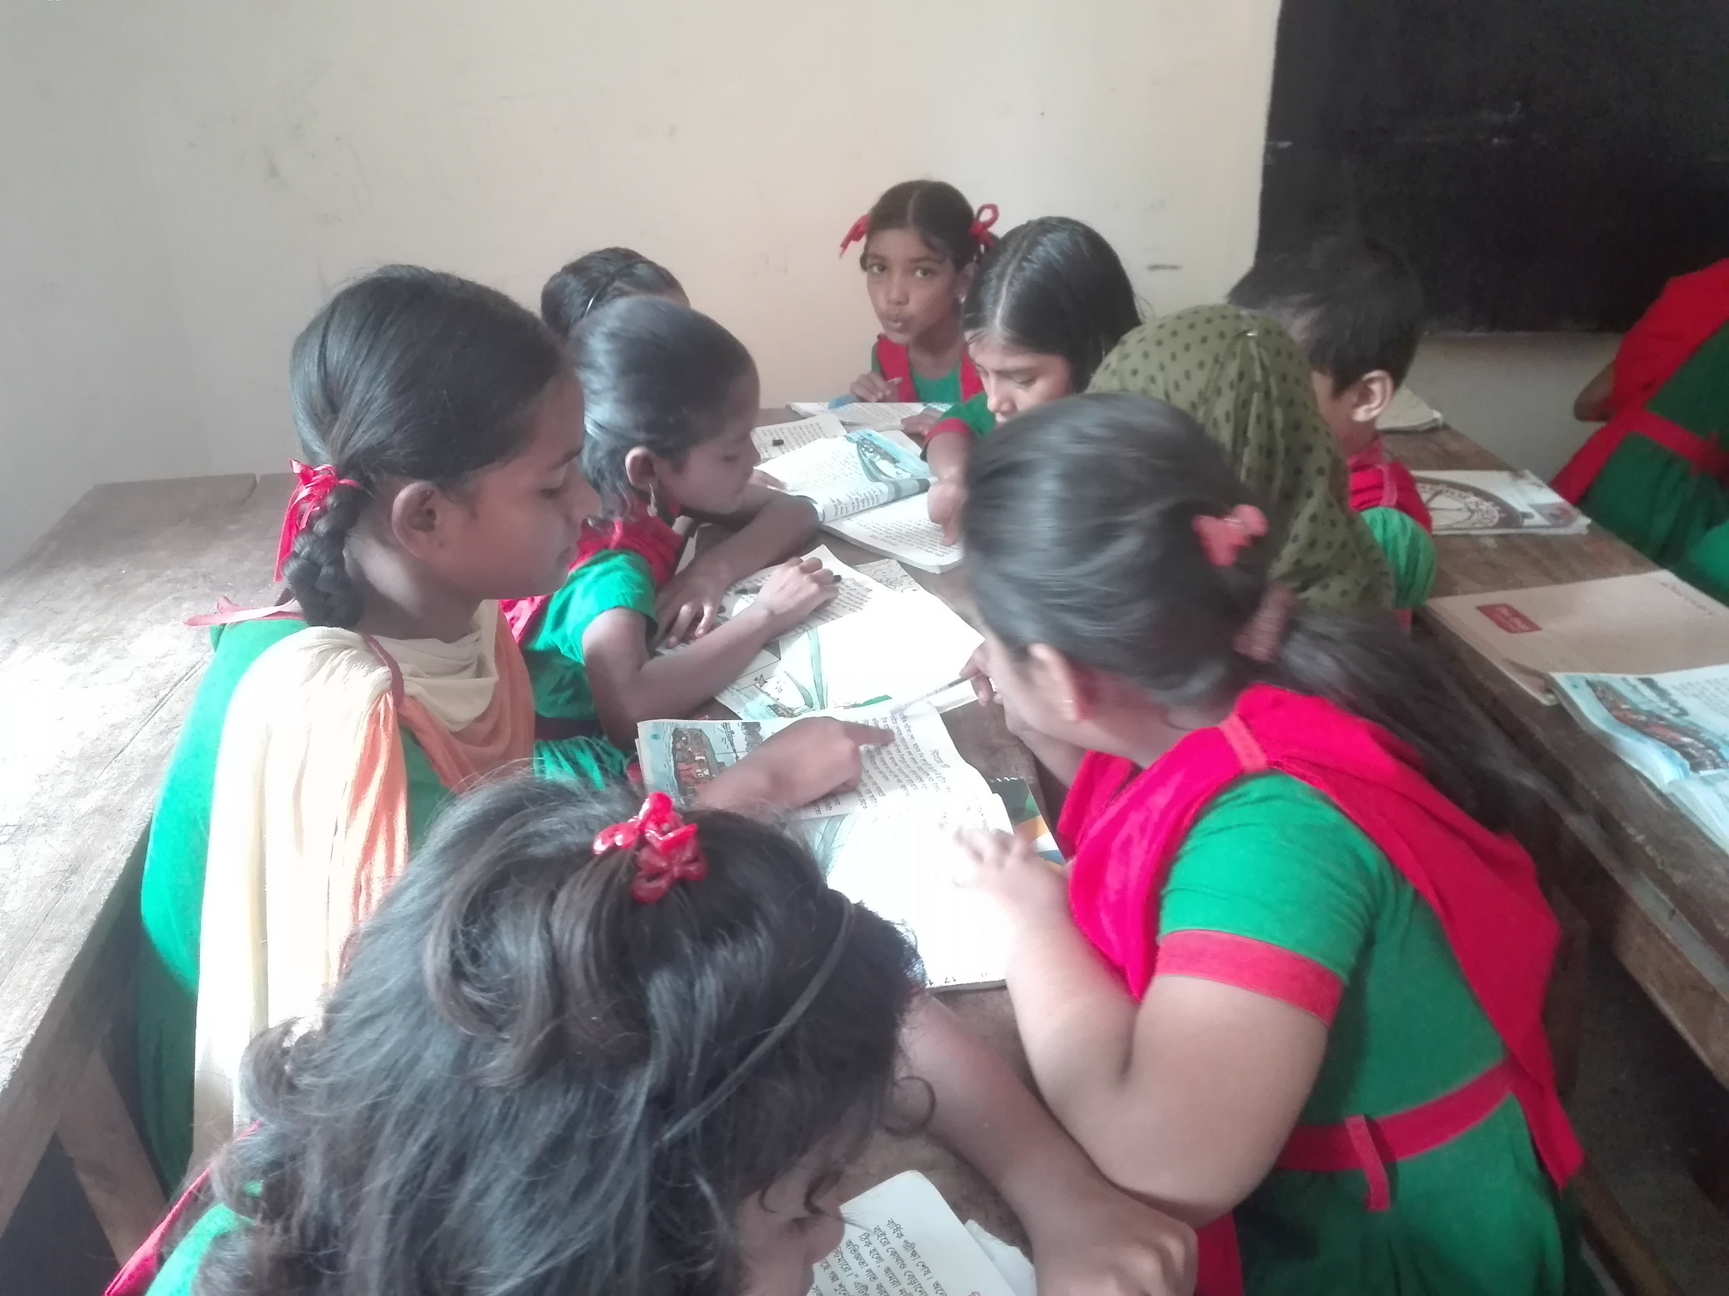
দলীয় কাজ
শিক্ষার্থীরা কয়েকটা দলে ভাগ হয়ে পাঠ্যাংশে উল্লেখিত ছড়া একসাথে পড়বে এবং পর্যায়ক্রমে এক জন পড়বে ও অন্যেরা শুনবে। এভাবে দলের সবাই ছবি ও ছড়া নিয়ে আলোচনা করবে।

Slide 14
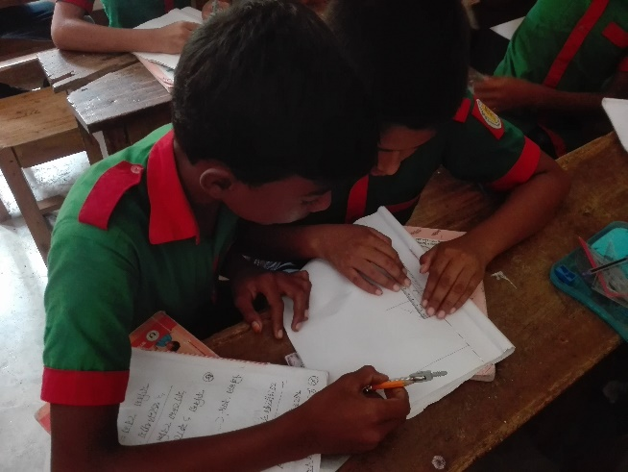
একক কাজ
কবিতাটি আবৃত্তি করতে দিব ?

Slide 15
মূল্যায়নঃ
পাঠে উল্লেখিত ছড়াটি শিক্ষার্থীদের দলে এবং প্রত্যেক কে আলাদা ভাবে স্পষ্ট ও শুদ্ধভাবে উচ্চারন করে বলতে বলব।

Slide 16
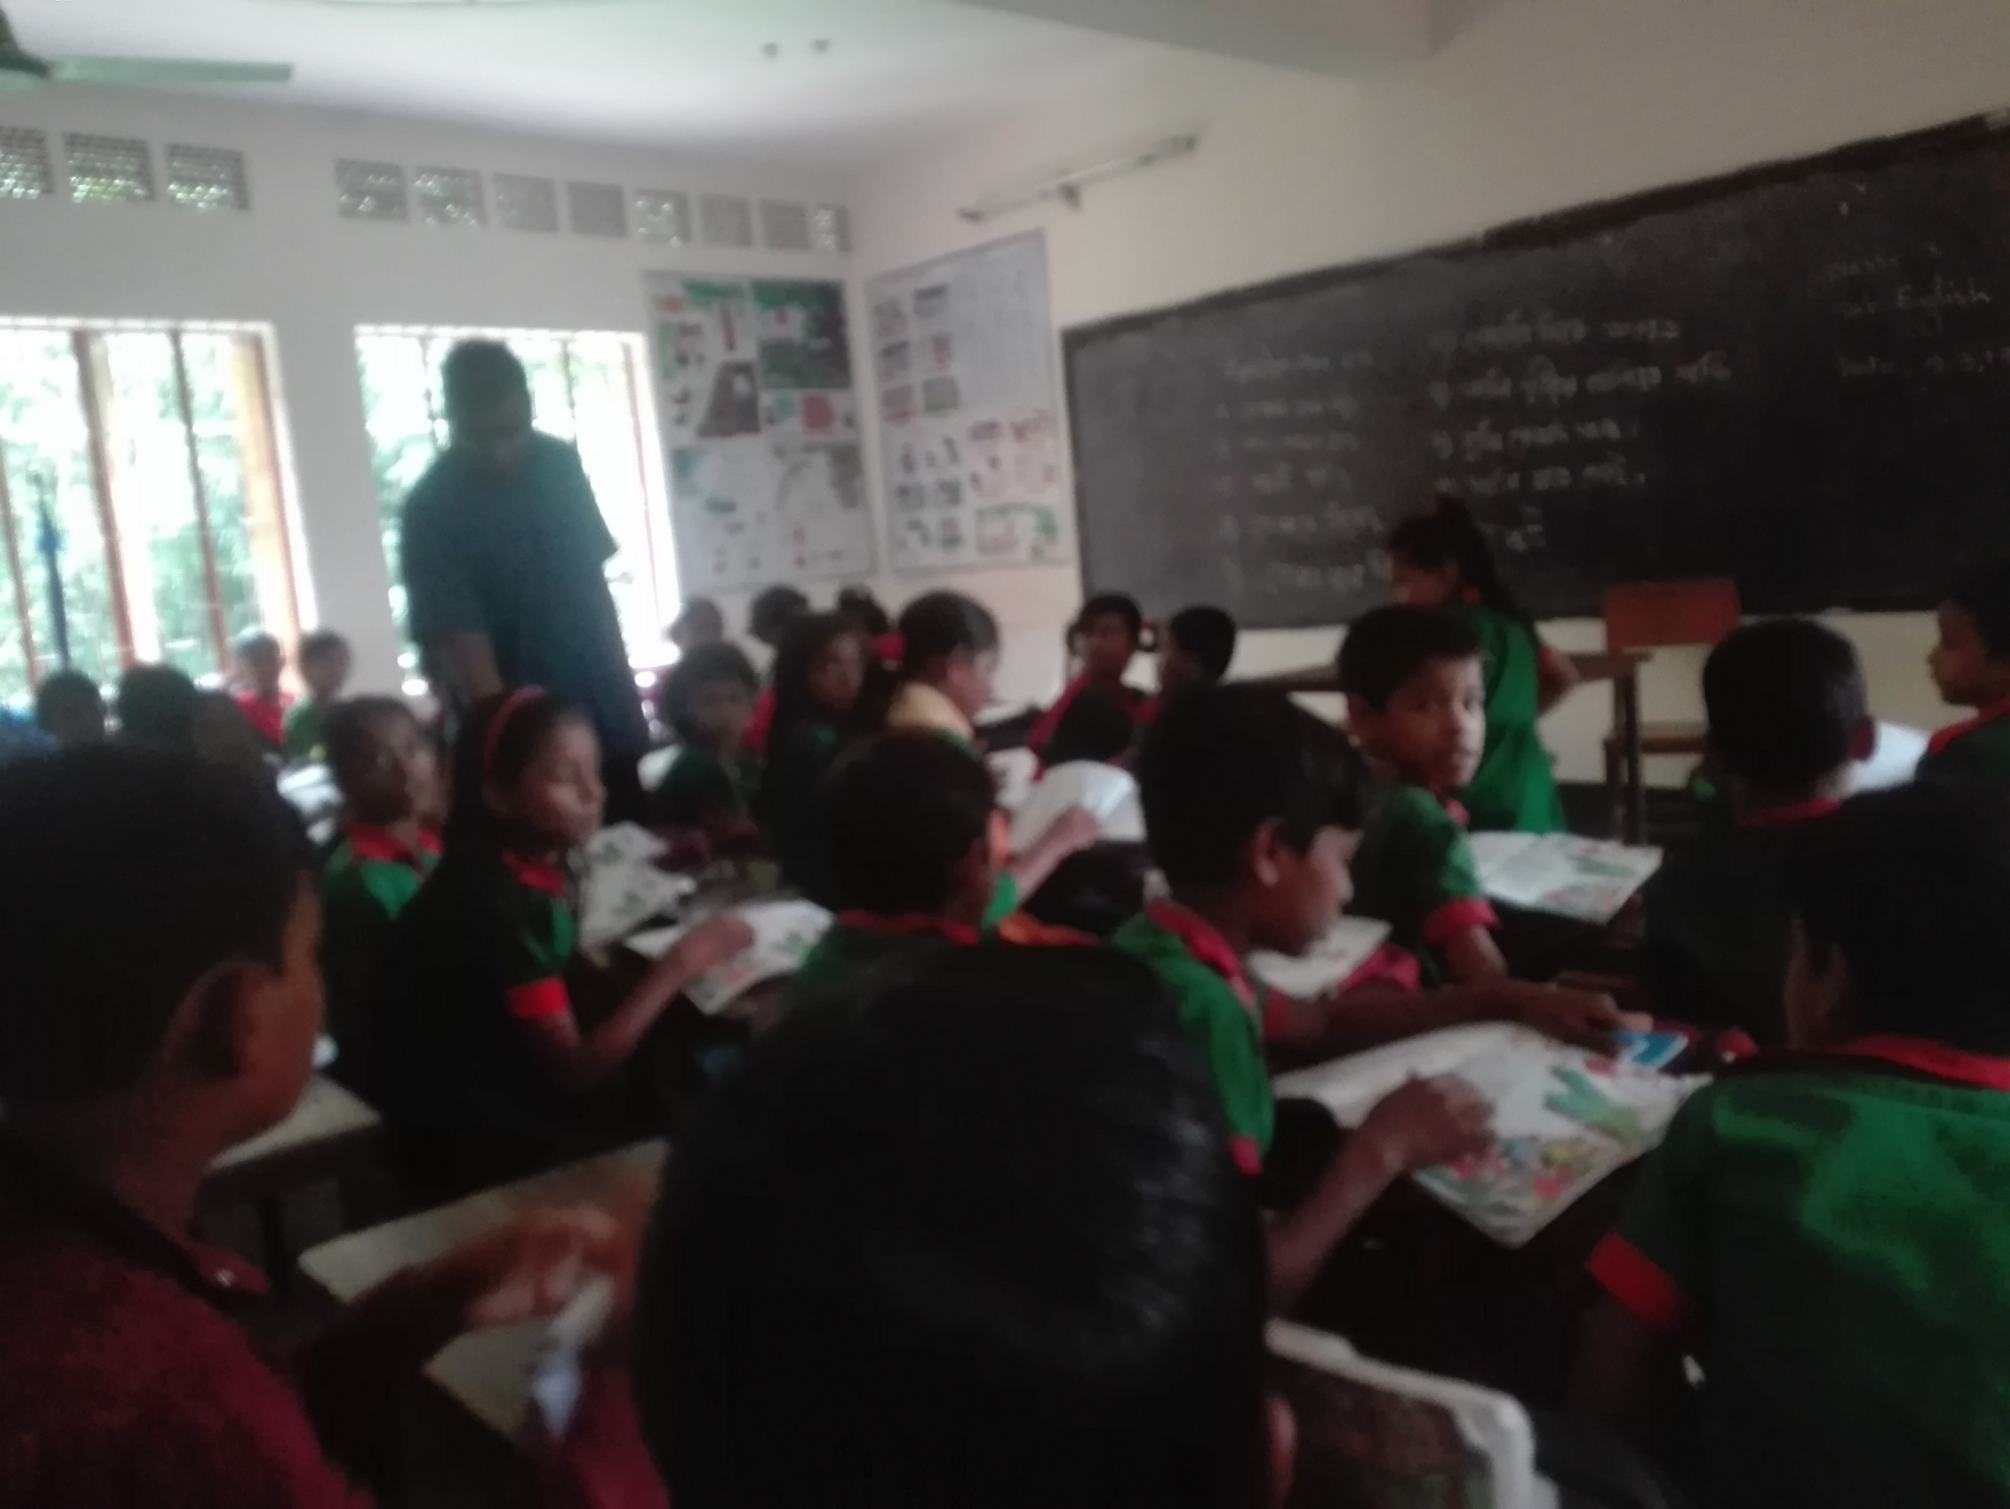
নিরাময়
দুর্বল শিক্ষার্থী চিহ্নিত করে নিরাময়মূলক ব্যবস্থা গ্রহন করব।

Slide 17
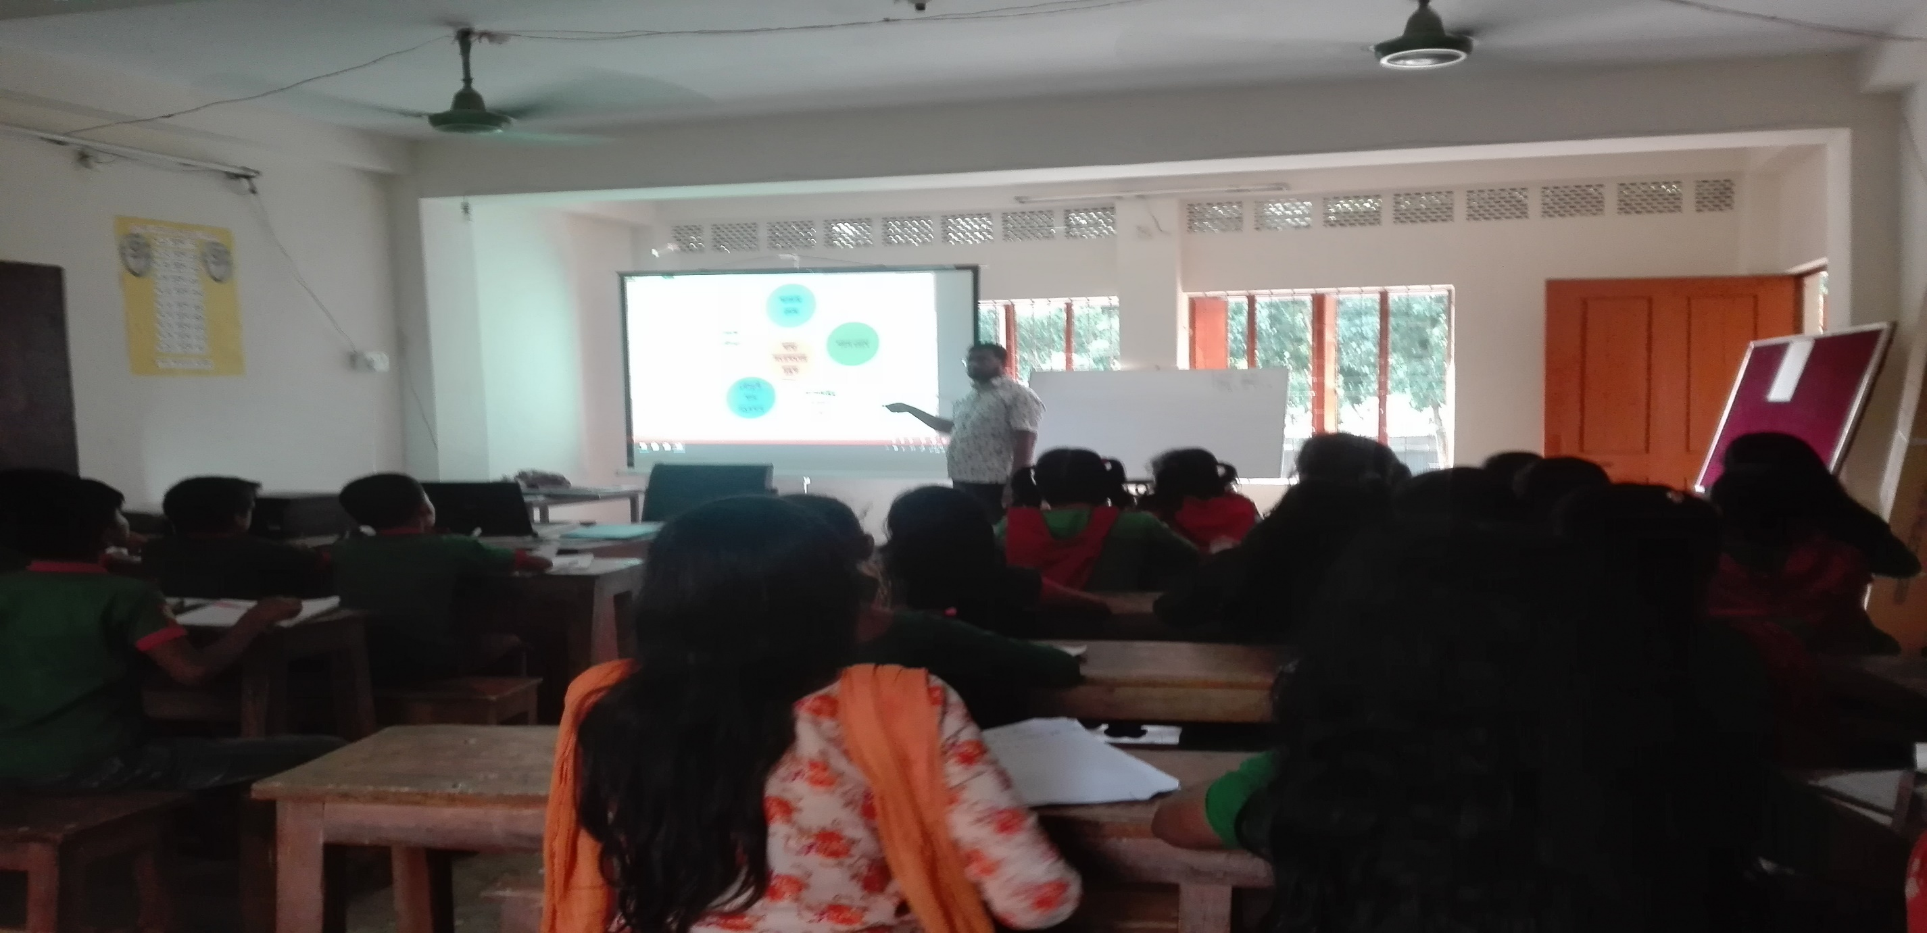
সবাই ভালো থেকো
আজ আর নয়

